Slide 1
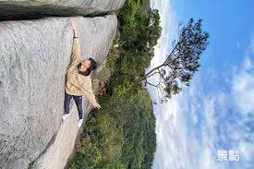
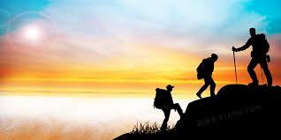
我喜歡爬山
因為爬山會讓我感到快樂

